Slide 1


2023
网络安全赛项说明
Cyber security item description

Slide 2

01.
网络安全赛项规程解读
Interpretation of 2021 network security competition regulations

Slide 3
网络安全赛项简介
2022|
网络安全赛项赛前说明会
赛项名称：网络安全
英语翻译：Cyber Security
赛项组别：中职
专业大类：信息技术类
赛项归属产业：电子信息产业
竞技模式：团队（2人）

Slide 4
网络安全赛项组成
2022|
网络安全赛项赛前说明会
任务书说明
竞赛阶段 | 竞赛任务 | 考核能力
A模块 | 基础设施设置与安全加固 | 登录安全加固、数据库加固（Data）、Web 安全加固(Web)、流量完整性保护（Web,Data）、事件监控、服务加固、防火墙策略等；
B模块 | 网络安全事件响应、数字取证调查和应用安全 | 网络安全事件、数字取证调查和应用安全” 内容主要包括：数据分析、数字取证、内存取证、漏洞扫描与利用、操作系统渗透测试、应急响应等；
C模块 | CTF 夺旗-攻击 | 假定你是某企业的网络安全渗透测试工程师，负责企业某些服务器的安全防护，为了更好的寻找企业网络中可能存在的各种问题和漏洞。你尝试利用各种攻击手段，攻击特定靶机，了解网络黑客的心态，从而改善您的防御策略；
D模块 | CTF 夺旗-防御 | 假定各位选手是某安全企业的网络安全工程师，负责若干服务器的渗透测试与安全防护，这些服务器可能存在着各种问题和漏洞。你需要尽快对这些服务器进行渗透测试与安全防护。每个参赛队拥有专属的堡垒机服务器,参赛选手通过扫描、渗透测试等手段检测自己堡垒服务器中存在的安全缺陷，进行针对性加固，从而提升系统的安全防御性能。

Slide 5
网络安全赛项组成
2022|
网络安全赛项赛前说明会
分值权重和时间安排
序号 | 内容模块 | 分值权重 | 竞赛时间
A模块 | 基础设施设置与安全加固 | 20% | 180分钟
B模块 | 网络安全事件响应、数字取证调查和应用安全 | 40%
选手休息 | 选手休息 |  | 60分钟
C模块 | CTF 夺旗-攻击 | 20% | 180分钟
D模块 | CTF 夺旗-防御 | 20%

Slide 6
技术平台
2022|
网络安全赛项赛前说明会
硬件平台
序号 | 设备名称 | 设备型号 | 生产厂商
1 | 网络安全技能评测平台 | 磐云PY-B7 | 中科磐云
2 | 三层交换机 | 全千兆智能三层交换机
3 | PC机 | CPU 主频>=3.5GHZ,>=四核心 八线程；内存>=8G；硬盘>=1T；支持硬件虚拟化；具有串口或者提供USB转串口配置线缆

Slide 7
技术平台
2022|
网络安全赛项赛前说明会
软件平台
Windows系统：Windows XP、Windows 7、Windows2003 Server、
Windows2008 Server
Linux系统：Ubuntu、Debian、CentOS
基本软件：Vmware、Chrome、Putty、Office、福昕PDF阅读器、Snipaste 截图工具、搜狗拼音输入法、RAR解压

Slide 8



网络环境
2022|
网络安全赛项赛前说明会
M
PY-B7
ETH1
每组两台PC都可以作为渗透机且还能提交flag
T
千兆交换机
A
A
A
A
PC1
PC1
VLAN101
VLAN102
组一
PC2
PC2
组二
A
access
M
MGT
1000M 双绞线
T
trunk
ETH1
Data

Slide 9
评分方法
2022|
网络安全赛项赛前说明会
竞赛阶段 | 阶段内容 | 竞赛任务 | 分值 | 评分方式
A模块 | 基础设施设置与安全加固 | 根据赛题确定内容 | 20% | 客观评分
B模块 | 网络安全事件响应、数字取证调查和应用安全 | 根据赛题确定内容 | 40% | 机考评分
C模块 | CTF 夺旗-攻击 | 根据赛题确定内容 | 20% | 机考评分
D模块 | CTF 夺旗-防御 | 根据赛题确定内容 | 20% | 客观评分

Slide 10
答题方式
2022|
网络安全赛项赛前说明会
模块A：赛前发放U盘，里面有A模块答题模板，按照模板要求进行文档的编辑，比赛结束，将文档另存为PDF格式保存至U盘，等待裁判签收。
模块B：根据题目要求，获得唯一“FLAG”值，根据题号在答题平台上进行提交，正确得分，错误0分，系统自动计算分数。
模块C：攻击特定靶机，获得“FLAG”值，在答题处提交靶机地址+FLAG进行得分，正确得分，错误0分，系统自动计算分数。
模块D：赛前发放U盘，里面有D模块答题模板，按照模板要求进行文档的编辑，比赛结束，将文档另存为PDF格式保存至U盘，等待裁判签收。

Slide 11
评分说明
2022|
网络安全赛项赛前说明会
模块A：分为 N 个任务，模块 A 基础设施设置、安全加固部分按照选手答题内容，由评分裁判客观评分；
模块B：安全事件响应、网络安全数据取证、应用安全等部分，由系统自动评分和排名；
模块C：按照选手获得攻击“FLAG”的值得到相应的分数。由系统自动评分和排名；
模块D：按照选手答题内容，由评分裁判进行客观评分。
参赛队最后得分为：四个模块分数相加。

Slide 12
评分说明
2022|
网络安全赛项赛前说明会
注意事项：
选手在答题过程中不得违反竞赛试题要求答题，不得以违规形式
获取得分，不得违规攻击裁判服务器、网关、系统服务器等非靶机目
标，如检测选手有违规攻击行为，警告一次后若继续攻击，判令该队
终止竞赛，清离出场。

Slide 13
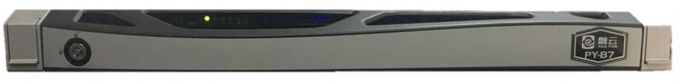
平台简介
2022|
网络安全赛项赛前说明会
磐云网络安全实战平台（PY-B7）是中科磐云（北京）科技有限公司为培养实战型安全人才而研制开发的新一代安全平台；平台利用虚拟化技术，提供一个与实际环境相似的环境，充分发挥安全技术人员的积极性和创造力，使其紧跟安全前沿技术和动态，充分验证网络安全实时的研究热点和难点。 平台通过虚拟化技术，调度并管理内置资源，为网络安全教学提供实战操作环境；可考察竞赛者安全理论知识与实际问题处理能力，以此加快推进安全产学研相结合，将竞赛的成果转化为现实生产力。

Slide 14
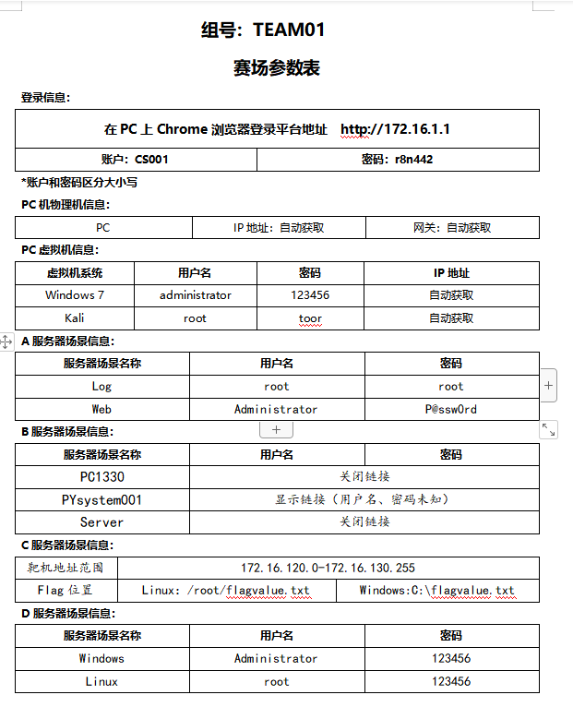
发放资料
2022|
网络安全赛项赛前说明会
1.用户需知（发放）
赛场注意事项，纪律要求。
2.U盘提交确认单（确认）
工位，文件大小，签字
3.赛场环境确认单
PC机/软件，鼠标/键盘，U盘，
访问平台
4.赛场参数表（发放）
左图

Slide 15
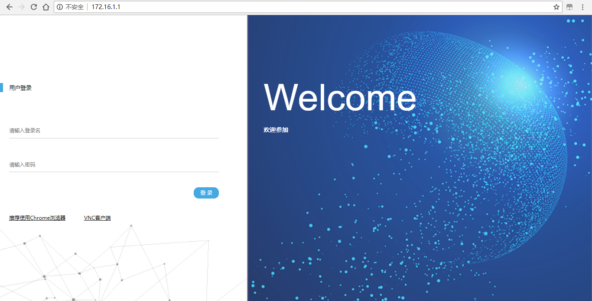
登录界面
2022|
网络安全赛项赛前说明会

Slide 16
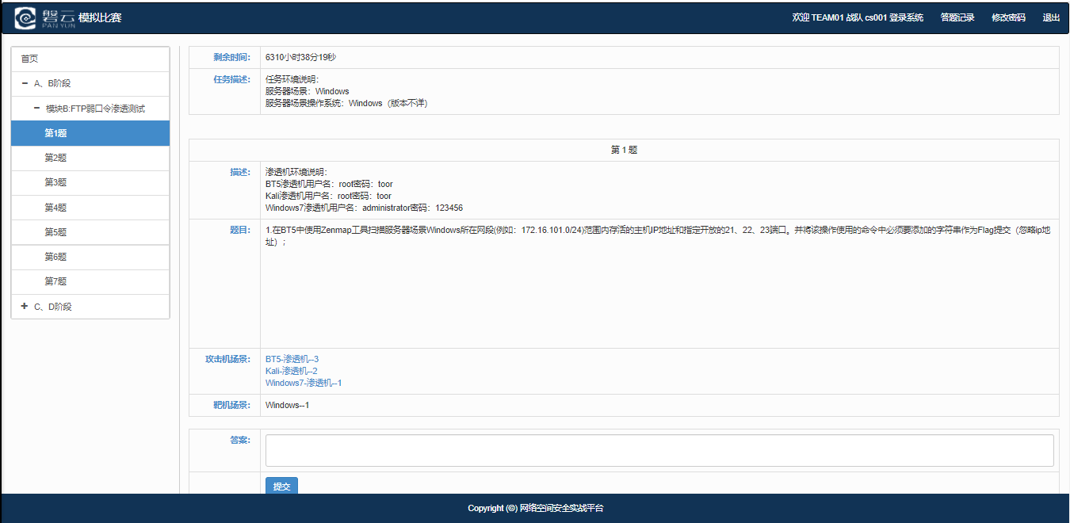
B模块答题页面
2022|
网络安全赛项赛前说明会

Slide 17
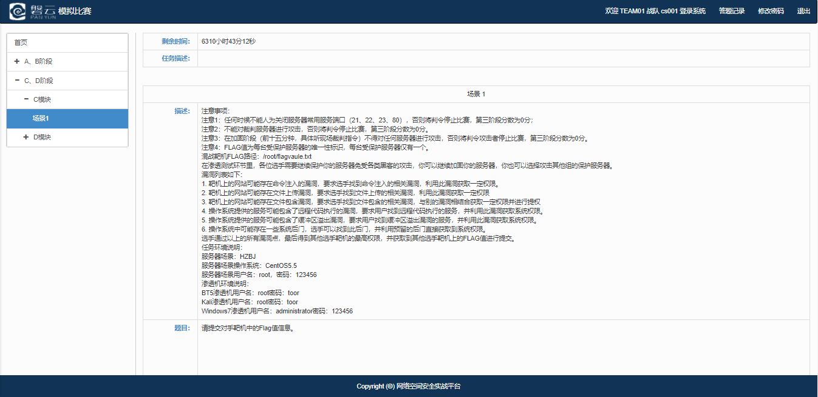
C模块答题页面
2022|
网络安全赛项赛前说明会

Slide 18
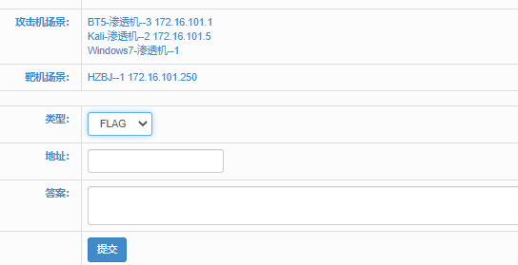
C模块FLAG提交
2022|
网络安全赛项赛前说明会

Slide 19
A\D文件命名
2022|
网络安全赛项赛前说明会
A模块：
网络安全模块A-XX
D模块：
网络安全模块D-XX
说明：XX为工位号（桌贴）
U盘里存放2个文件，word原文件、PDF文件。

Slide 20
2023
演示完毕 感谢聆听
Thanks for listening

